Slide 1

Bài 74: oa oe
Thứ sáu ngày 26 tháng 12 năm 2024
(Tiết 1+2)
Giáo viên: Nguyễn Thị Minh Ảnh

Slide 2

Thứ sáu ngày 26 tháng 12 năm 2024
Tiết 1

Slide 3
Đọc
Thứ sáu ngày 26 tháng 12 năm 2024
ươn
ương
l
ươn
lượn
lươn
rướn
sườn
vượn
hướng
phượng
sương
tưởng
khu vườn
hạt sương
con đường

Slide 4
Buổi sáng, tiếng gà gọi mặt trời thức dậy. Bầu trời phía đông ửng hồng. Nắng xua tan màn sương. Cây lá bừng tỉnh sau một giấc ngủ dài, vươn mình đón những tia nắng đầu tiên của ngày mới. Làng quê rộn ràng những âm thanh của cuộc sống. Em tới lớp. Mẹ đi làm.

Slide 5


Nhận biết
Thứ sáu ngày 26 tháng 12 năm 2024
1
Các loài hoa đua nhau khoe sắc

Slide 6
Thứ sáu ngày 26 tháng 12 năm 2024
Bài 74: oa oe

Slide 7
Thứ sáu ngày 26 tháng 12 năm 2024
Đọc
2
oa
oe
h
oa
hoa
hòa
loa
tỏa
xóa
Khỏe
loe
lóe
xòe

Slide 8

Thứ sáu ngày 26 tháng 12 năm 2024
oa
đóa hoa

Slide 9
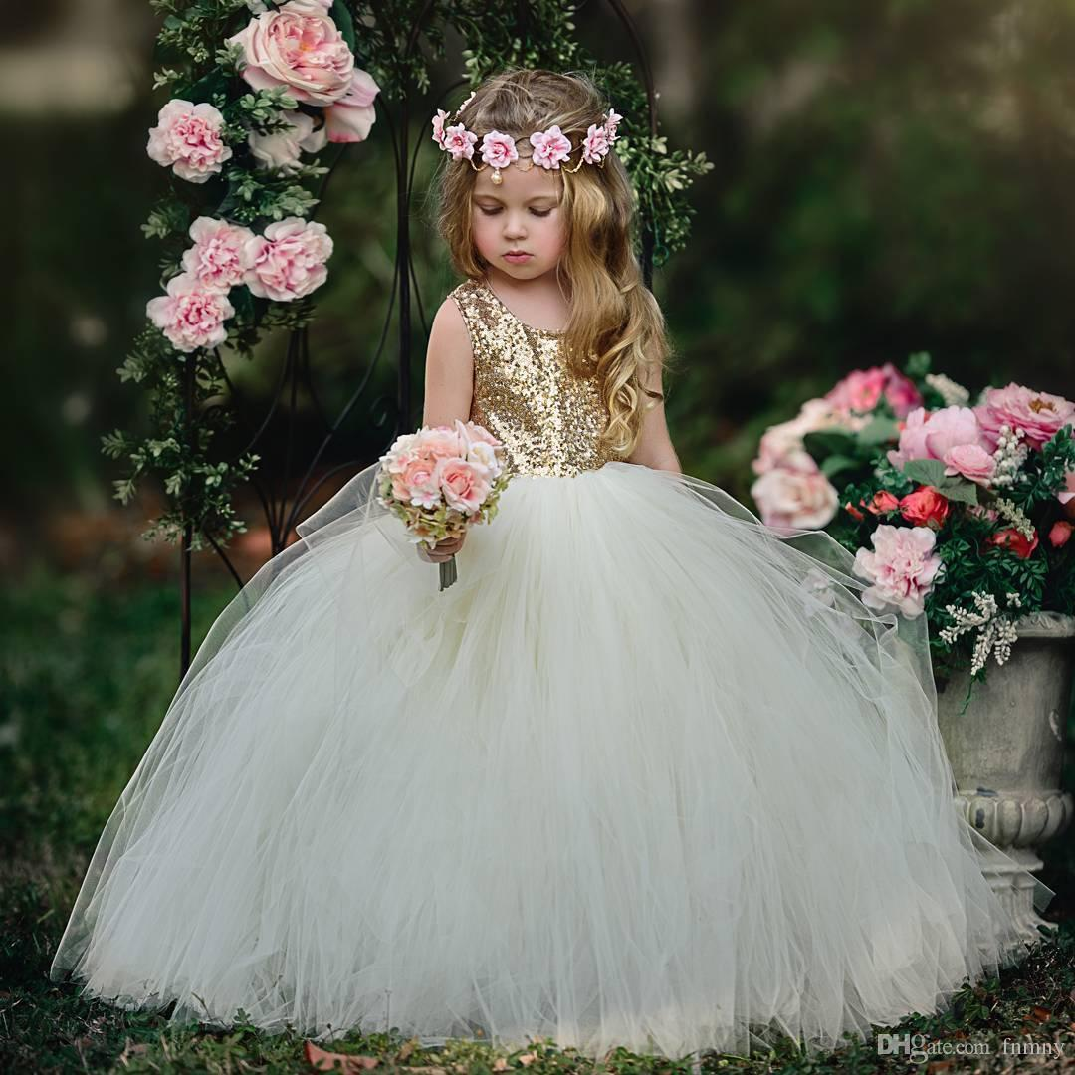
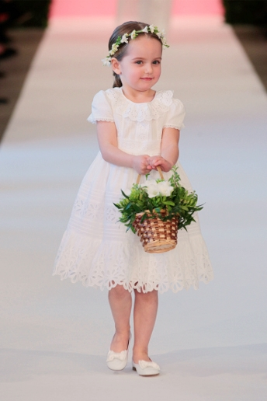
váy xòe
oe

Slide 10

chích chòe
oe

Slide 11
oa
oe
Đọc
2
h
oa
hoa
oa
hòa
loa
tỏa
xóa
khỏe
loe
lóe
xòe
đóa hoa
váy xòe
chích chòe

Slide 12
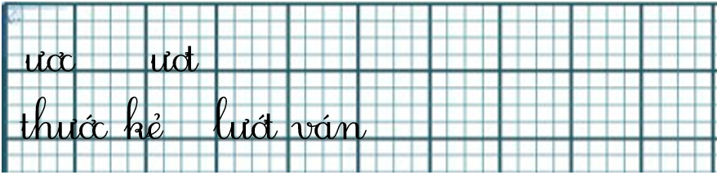
Thứ sáu ngày 26 tháng 12 năm 2024

Slide 13
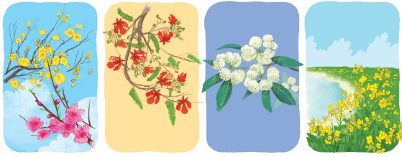
4
Đọc
Tết đến, hoa đào khoe sắc hồng tươi, hoa mai vàng nở rộ. Hè sang, hoa phượng bừng lửa đỏ cháy rực cả góc trời. Cuối thu, hương hoa sữa nồng nàn, ngát thơm từng góc phố. Cuối đông, hoa cải trải thảm vàng rực rỡ bên sông. Những sắc hoa, hương hoa làm đẹp thêm cho cuộc sống.

Slide 14
Tết đến, hoa đào khoe sắc hồng tươi, hoa mai vàng nở rộ. Hè sang, hoa phượng bừng lửa đỏ cháy rực cả góc trời. Cuối thu, hương hoa sữa nồng nàn, ngát thơm từng góc phố. Cuối đông, hoa cải trải thảm vàng rực rỡ bên sông. Những sắc hoa, hương hoa làm đẹp thê m cho cuộc sống.

Slide 15
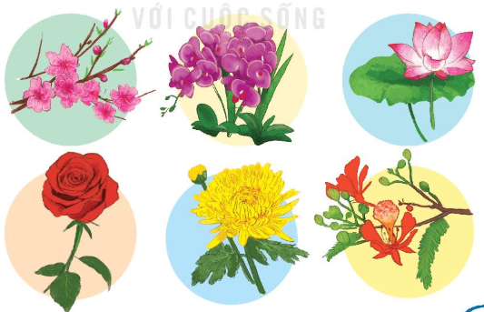
5
Nói
Muôn hoa khoe sắc

Slide 16
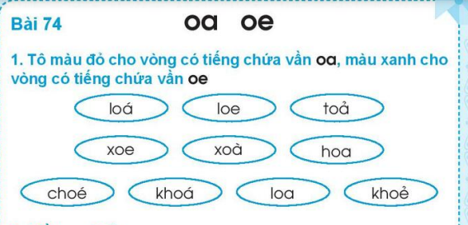

Slide 17

oa
oe
oa

Slide 18
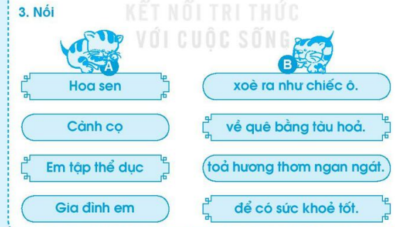

Slide 19
Vận dụng trải nghiệm
.....................
..................

